Slide 1
Chapter 2
Operators and Statements
(p2)
Java Statement

Slide 2
Contents
Understanding Java statement.
Understanding advanced flow control.

Slide 3
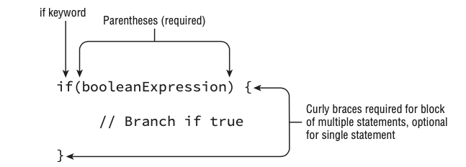
Understanding Java statement
if-then statement
Cấu trúc của câu lệnh if được mô tả như sau:

Slide 4
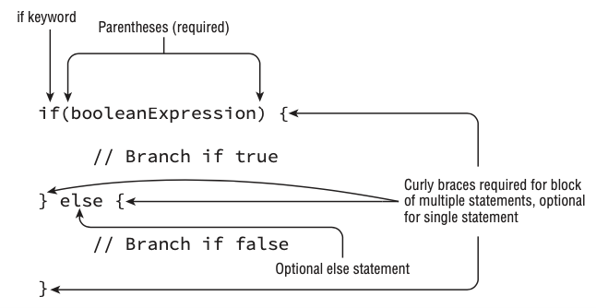
Understanding Java statement
if-then-else statement
Cấu trúc của câu lệnh if-else được mô tả như sau:

Slide 5
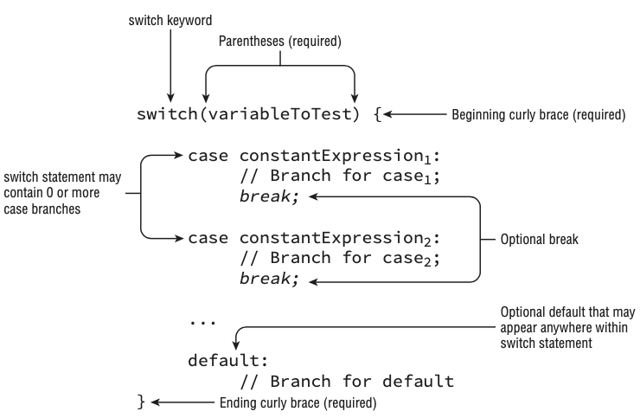
Understanding Java statement
switch statement
Cấu trúc của câu lệnh switch được mô tả như sau:

Slide 6
Understanding Java statement
switch statement
Biểu thức switch hỗ trợ các kiểu dữ liệu sau:
int và Integer.
byte và Byte.
short và Short.
char và Character.
String.
Giá trị enum (support từ java 5 trở lên).
Giá trị trong biểu thức case phải có cùng kiểu dữ liệu với biến switch và là compile-time constant values (có nghĩa là ta có thể sử dụng một giá trị literals, enum constant hoặc final constant có cùng kiểu dữ liệu với biến switch).
Lệnh default sẽ được thực thi khi không có khối case nào được thực hiện hoặc lệnh case ở trước default được thực thi nhưng không có lệnh nhảy break;

Slide 7
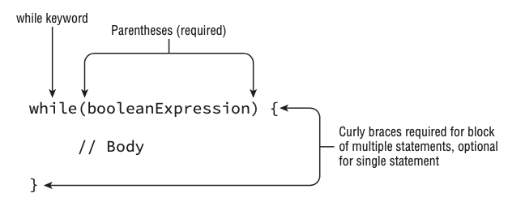
Understanding Java statement
while statement
Cấu trúc của vòng lặp while được mô tả như sau:

Slide 8
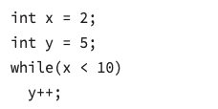
Understanding Java statement
while statement
Khi sử dụng vòng lặp while, nếu không cẩn thận ta có thể sẽ rơi vào vòng lặp vô hạn. Ví dụ:
Ở đây, vì x luôn nhỏ hơn 10 nên vòng lặp sẽ không có điểm dừng

Slide 9
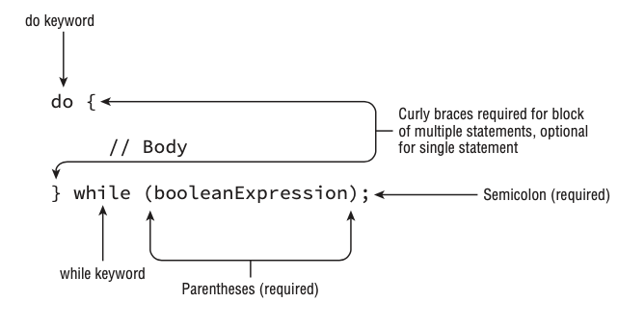
Understanding Java statement
do...while statement
Cấu trúc của vòng lặp do...while được mô tả như sau:

Slide 10
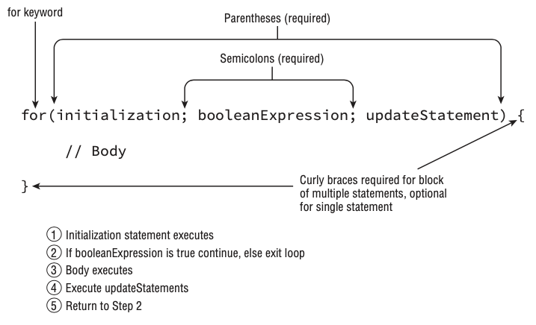
Understanding Java statement
for statement
Vòng lặp for cơ bản có cấu trúc như sau:

Slide 11

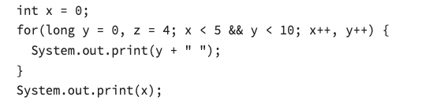
Understanding Java statement
for statement
Ngoài vòng lặp cơ bản, Java còn cung cấp một số trường hợp lặp đặc biệt như sau:
Vòng lặp vô hạn:
Lưu ý là bắt buộc phải có dấu chấm phẩy để ngăn cách 3 thành phần trên mệnh đề for.
Thêm điều kiện cho mệnh đề for:

Slide 12
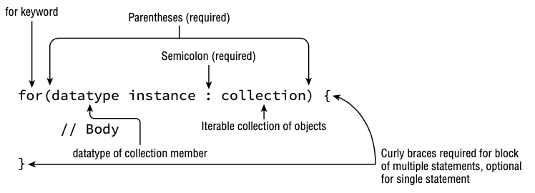
Understanding Java statement
for...each statement
Cấu trúc vòng lặp for...each được mô tả như sau:

Slide 13
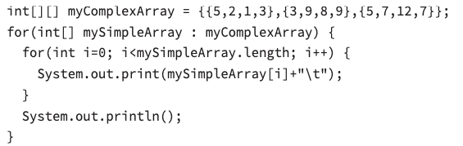
Understanding advanced flow control.
Vòng lặp lồng nhau:
Một vòng lặp có thể chứa vòng lặp khác trong nó. Ví dụ như khi muốn in ra một mảng 2 chiều, ta cần duyệt các hàng và cột lồng nhau:

Slide 14
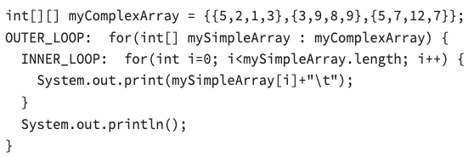
Understanding advanced flow control.
Adding optional label:
Optional label được đặt trên đầu của câu lệnh if, switch hoặc vòng lặp và được ngăn cách bằng dấu hai chấm.
Optional label có tác dụng giúp ta dễ dàng theo dõi luồng chạy của code.

Slide 15
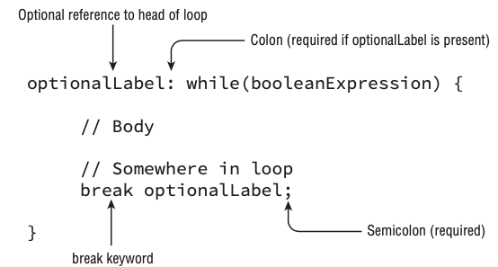
Understanding advanced flow control.
Lệnh nhảy break:
Thường gặp lệnh này khi làm việc với switch. Lệnh break sẽ chuyển flow control ra ngoài vòng lặp được chỉ định bởi optional label hoặc vòng lặp kết tiếp.
Lệnh break xuất hiện ở cả vòng lặp while, do..while và for.
Dưới đây là cấu trúc của lệnh break:

Slide 16
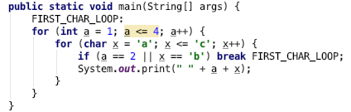
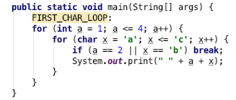
Understanding advanced flow control.
Lệnh nhảy break:
Ví dụ: Giải thích và tính kết quả của đoạn code sau
Kết quả:
1a
Kết quả:
1a 3a 4a

Slide 17
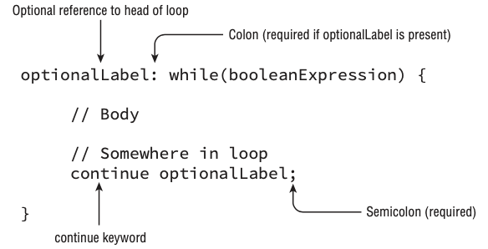
Understanding advanced flow control.
Lệnh nhảy continue:
Dưới đây là cấu trúc của lệnh continue :

Slide 18
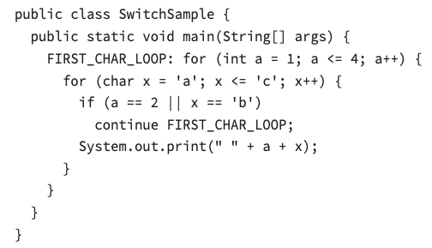
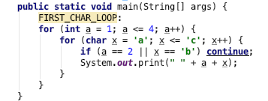
Understanding advanced flow control.
Lệnh nhảy continue:
Cấu trúc của lệnh continue khác giống với lệnh break.
Lệnh continue kết thúc vòng lặp hiện tại và nhảy tới dòng lệnh kế tiếp hoặc vòng lặp đã được chỉ định trước bằng optional label
Ví dụ: Giải thích và tính kết quả của đoạn code sau
Kết quả:
1a 3a 4a
Kết quả:
1a 1c 3a 3c 4a 4c

